Slide 1



Trabalho Final Computação Gráfica
Implementação do Algoritmo Ray Tracing
Eduardo Pandini

Slide 2

Ray Tracing
O que é:
Algoritmo simples e eficaz
Modelagem de luz
Idéia geral:
Traça caminhos de um observador até um ponto
Calcula a cor visível neste caminho utilizando intersecção do raio com objetos

Slide 3
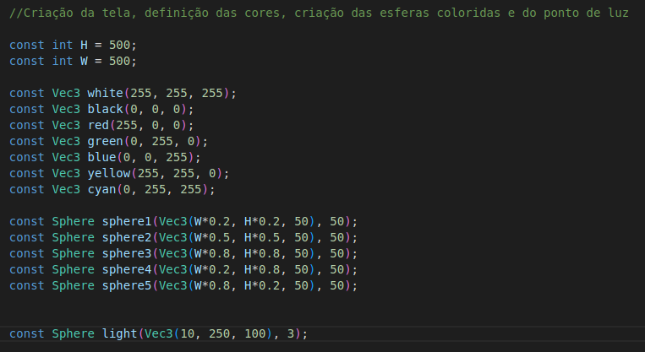
Algoritmo
Cria-se a tela de 500 pixels de altura e largura, uma fonte de luz posicionada em um ponto determinado pelo usuário, assim como cinco esferas de cores diferentes próximas às fronteiras e do centro da tela;

Slide 4
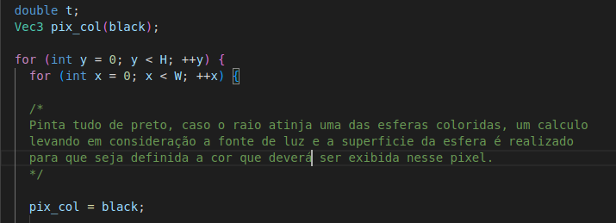
Algoritmo
A partir do ponto de vista do observador um raio parte atravessando cada um dos 250000 pixels, quando não atinge objeto algum, torna-se um pixel preto.

Slide 5
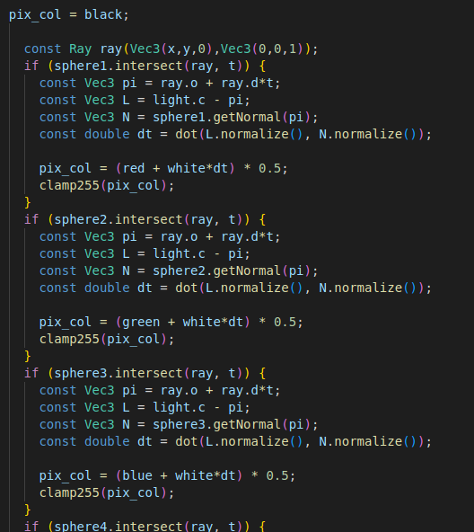
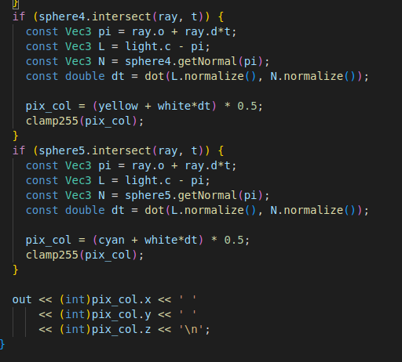
Algoritmo
Se o raio atingir uma das esferas, então é calculada a cor que esse pixel deverá ser colorido, baseado no formato da esfera, da sua cor, da sua posição relativa à fonte de luz bem como a intensidade desta última.

Slide 6
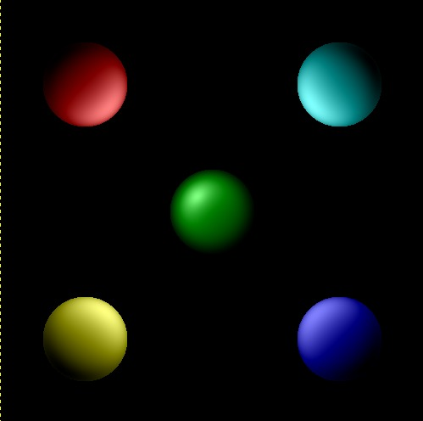
Resultados
Saída com luz localizada acima da esfera verde

Slide 7
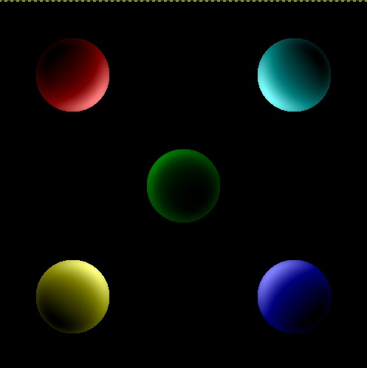
Resultados
Saída com luz localizada abaixo da esfera verde

Slide 8
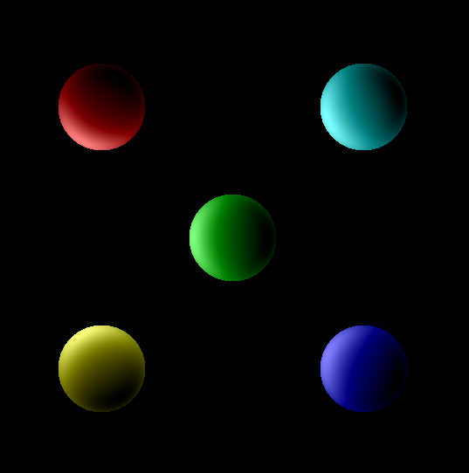
Resultados
Saída com luz localizada entre as esferas vermelha e amarela

Slide 9
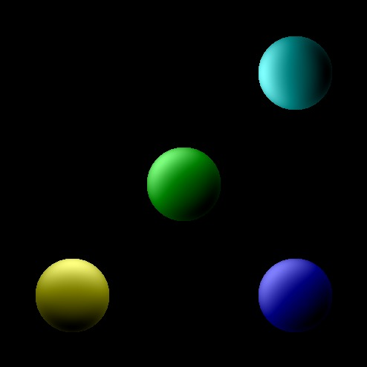
Resultados
Saída com luz localizada eno lugar da esfera vermelha

Slide 10
Melhorias possíveis
Não foi possível implementar a interação entre as esferas e a luz, cada ponto é simulado independentemente de qualquer outro, não ocorre a oclusão de objetos por outros, tãopouco a luz reflete de um objeto para outro

Slide 11
Obrigado
UDESC – Universidade do Estado de Santa Catarina
pandiniedu@gmail.com

